Slide 1
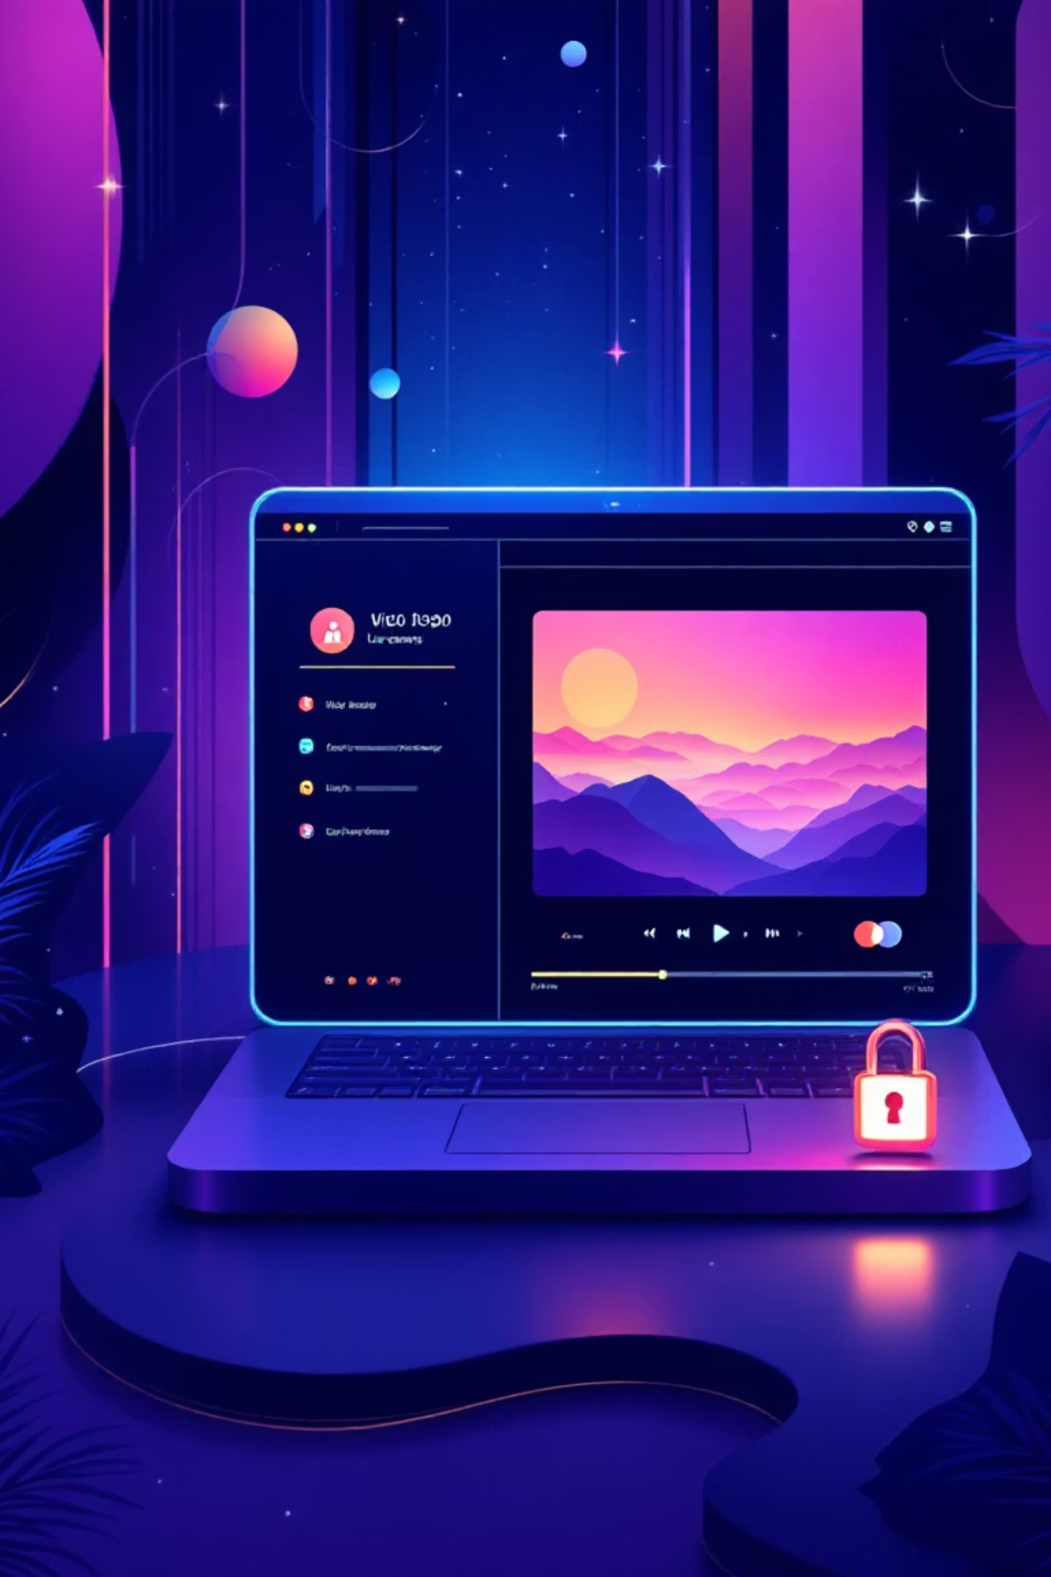
تطبيق ويب لبث الوسائط المتعددة باستخدام QUIC و HTTP/3
تقديم: روان سلامة
إشراف: د.حسين خيو، م.عمار مخلوف
المعهد العالي للعلوم التطبيقية والتكنولوجيا - قسم الشبكات ونظم التشغيل

Slide 2
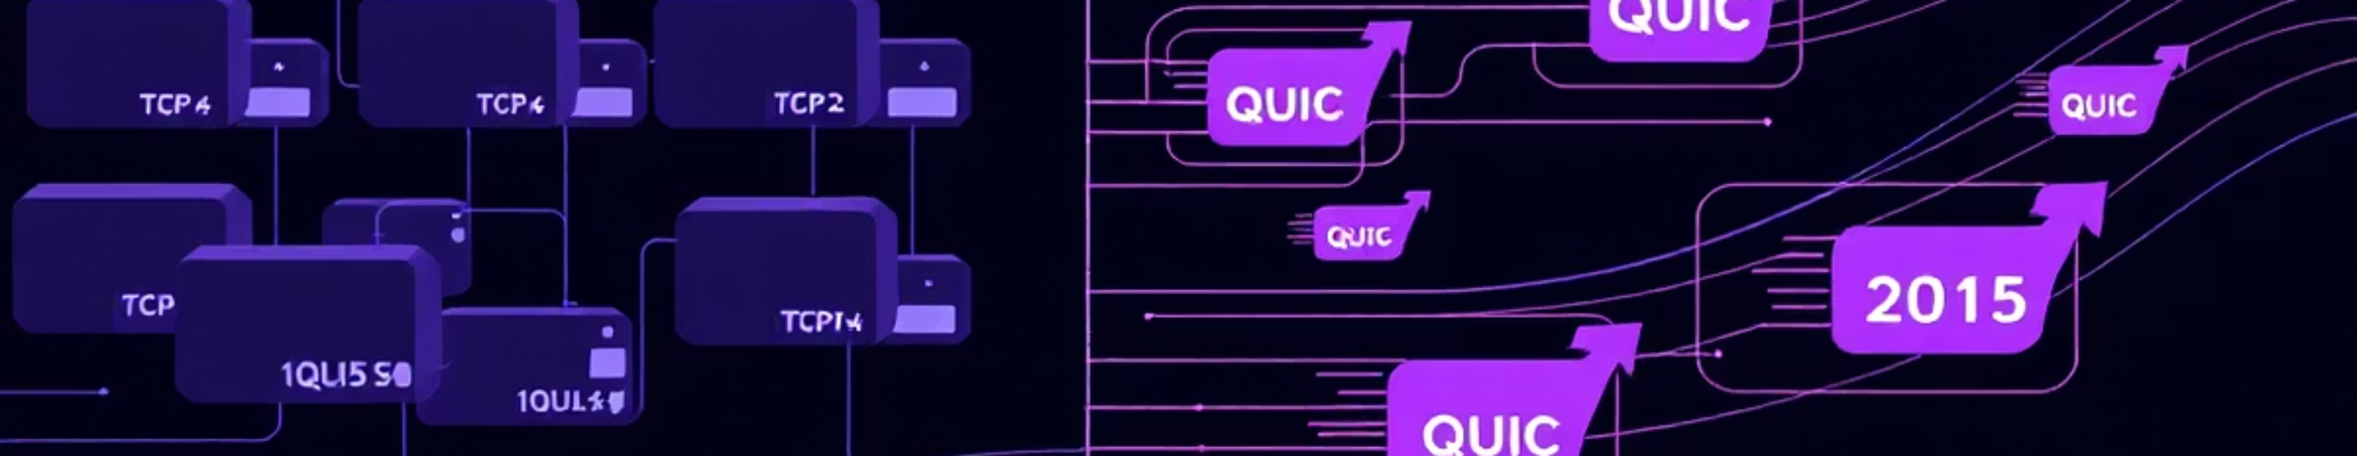
مقدمة عامة
منذ مطلع القرن الحادي والعشرين، شهد الإنترنت تحولاً جذرياً ليصبح محتوى الفيديو الشكل المهيمن على حركة مرور الشبكة العالمية. من منصات البث المباشر والأفلام حسب الطلب إلى مؤتمرات الفيديو والتعليم عن بعد، أصبحت جودة تجربة المستخدم في استهلاك الوسائط المتعددة عاملاً حاسماً.
إلا أن البنية التحتية التقليدية للويب، التي تعتمد بشكل أساسي على بروتوكول TCP، لم تُصمم في الأصل لتلبية متطلبات البث الفوري وعالي الجودة. هذا الأمر أدى إلى ظهور مشاكل متكررة مثل التأخير الملحوظ عند بدء تشغيل الفيديو (Latency)، والتقطيع المزعج أثناء المشاهدة (Buffering).

Slide 3
أهداف المشروع
2
1
تطبيق آلية بث فعالة
بناء بيئة تطوير متكاملة
تطبيق بث بمعدل بت متكيف (Adaptive Bitrate Streaming) باستخدام تقنية HLS لضمان تجربة مشاهدة سلسة تتجاوب ديناميكياً مع ظروف الشبكة المتغيرة.
إنشاء بيئة تطوير قادرة على دعم وتشغيل تطبيق ويب يعتمد بشكل أساسي على اتصالات QUIC وHTTP/3.
4
3
اختبار وتقييم الأداء
تطوير منظومة أمان شاملة
إجراء اختبارات دقيقة للتأكد من أن جميع المكونات تعمل بشكل متكامل وإثبات فعالية التقنيات المستخدمة.
حماية المحتوى وخصوصية المستخدمين من خلال تأمين بيانات الاعتماد وتأمين جلسات الاستخدام باستخدام JWT.

Slide 4
المتطلبات الوظيفية
بث الفيديو (Video Streaming)
التحكم بالوصول والمصادقة
إدارة المستخدمين (User Management)
إصدار توكن مصادقة (JWT) للمستخدم بعد تسجيل الدخول بنجاح
عرض قائمة بالفيديوهات المتاحة للمستخدم بعد تسجيل الدخول
إنشاء حساب جديد عن طريق توفير اسم مستخدم وكلمة مرور فريدين
قصر الوصول إلى محتوى الفيديو على المستخدمين الذين يمتلكون توكن مصادقة صالحاً
بدء بث الفيديو الذي يختاره المستخدم
توفير واجهة لتسجيل دخول المستخدمين الحاليين
دعم تقنية البث التكيفي لتعديل جودة الفيديو تلقائياً حسب سرعة الشبكة
رفض أي طلب للوصول إلى محتوى الفيديو لا يحتوي على توكن صالح
التحقق من صحة بيانات الدخول
منع إنشاء حسابات بأسماء مستخدمين مكررة
السماح للمستخدم باختيار جودة الفيديو المطلوبة يدوياً

Slide 5
المتطلبات غير الوظيفية
سهولة الاستخدام والموثوقية
الأمان (Security)
الأداء (Performance)
واجهة مستخدم واضحة وسهلة الفهم
تخزين كلمات مرور المستخدمين بشكل مشفر (Hashed) باستخدام خوارزمية آمنة مثل bcrypt
زمن استجابة منخفض عند طلب بدء تشغيل الفيديو (Low Startup Time)
عناصر تحكم بديهية وسهلة الوصول في مشغل الفيديو
عمل النظام بشكل مستقر والتعافي من الأخطاء الشائعة دون تعطل كامل
تأمين الاتصالات بين العميل والخادم باستخدام بروتوكول TLS المدمج ضمنياً في QUIC
تقليل حدوث التقطيع (Buffering) أثناء المشاهدة حتى في ظروف الشبكة غير المثالية
تحديد تاريخ انتهاء صلاحية لتوكنات المصادقة (JWT) لتقليل مخاطر إعادة الاستخدام
الاتصال بين العميل والخادم عبر بروتوكول HTTP/3 / QUIC
قدرة الخادم على التعامل مع عدد معقول من طلبات البث المتزامنة

Slide 6








الأدوات والتقنيات المستخدمة
تقنيات جانب الخادم
Python: لغة البرمجة الأساسية للخادم
تقنيات جانب العميل
Quart: إطار عمل متوافق مع ASGI
HTML, CSS, JavaScript: لبناء واجهة المستخدم
Hypercorn: خادم ويب يدعم HTTP/3 و QUIC
HLS.js: لتشغيل الفيديو ودعم البث التكيفي
PyJWT: لإدارة توكنات المصادقة
bcrypt: لتشفير كلمات المرور
SQLite: لتخزين بيانات المستخدمين
أدوات الاختبار والتحقق
أدوات معالجة الفيديو
Wireshark: لتحليل بروتوكولات الشبكة
FFmpeg: لتحويل ملفات الفيديو وترميزها بجودات مختلفة
Clumsy: لمحاكاة ظروف الشبكة السيئة

Slide 7
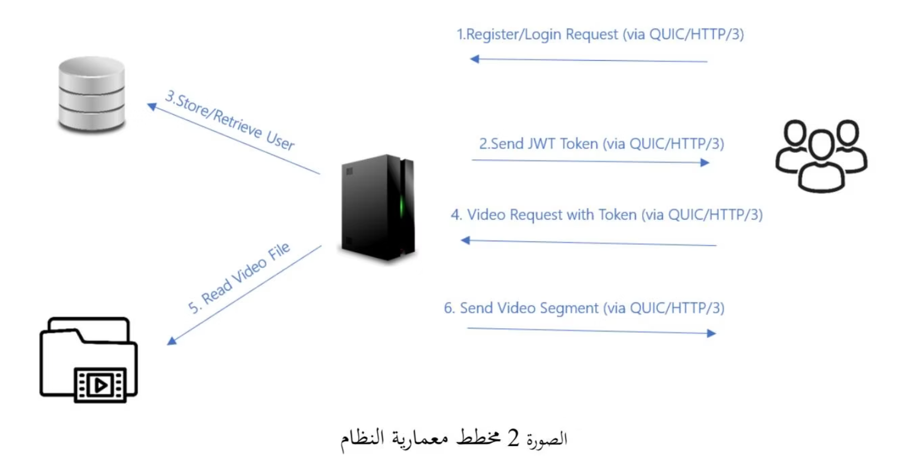
معمارية النظام
معمارية العميل-الخادم
تم تصميم النظام باعتماد معمارية العميل-الخادم (Client-Server Architecture) التي تفصل بين الواجهات الأمامية التي يتفاعل معها المستخدم والمنطق البرمجي الذي يتم في الخادم.
جانب العميل (Client-Side) يتكون من واجهة ويب تعمل داخل متصفح المستخدم وتتضمن:
وحدة واجهة المستخدم (UI Module)
وحدة إدارة التفاعل والمصادقة
مخطط معمارية النظام
وحدة مشغل الفيديو باستخدام HLS.js

Slide 8
نتائج الاختبارات وإثبات الفعالية
الاختبارات الأمنية
اختبارات التكامل
تم التحقق من فعالية آليات الحماية من خلال محاولة الوصول المباشر للمحتوى بدون مصادقة، والتي باءت بالفشل. كما تم التأكد من تخزين كلمات المرور بشكل مشفر في قاعدة البيانات.
تم تنفيذ سيناريو اختبار شامل يحاكي رحلة المستخدم الكاملة من إنشاء الحساب حتى مشاهدة الفيديو. أثبتت النتائج أن جميع الوحدات تعمل معاً بشكل متكامل وسلس دون أي أخطاء.
التحقق من البث التكيفي
التحقق من بروتوكول HTTP/3/QUIC
باستخدام أداة Clumsy لمحاكاة ظروف شبكة سيئة، تم إثبات أن مشغل الفيديو يقوم تلقائياً بخفض جودة البث من 720p إلى 144p عند تدهور أداء الشبكة، مما يضمن استمرارية المشاهدة دون تقطيع.
باستخدام Wireshark وأدوات المطور في متصفح جوجل كروم، تم تأكيد أن الاتصال بين العميل والخادم يتم فعلاً عبر بروتوكول QUIC، مما يثبت نجاح إعداد خادم Hypercorn.

